Slide 1
Больше, чем книги: библиотека и библиотекари в мире, где меняется всё
День библиотечных инноваций
8 июня 2016 года, г. Судак, Республика Крым, Россия

Slide 2
XXI век – эпоха, в которой самой постоянной вещью становятся… изменения. Проникновение цифровых технологий глубочайшим образом модернизирует все без исключения сферы человеческой деятельности.

Slide 3
Технологические прогнозы Рэя Курцвайля
2019 - Процессоры будут встраиваться в одежду, обувь, мебель и т.п. Люди будут общаться с компьютерами через двусторонний речевой и жестовый интерфейс, не пользуясь клавиатурой.
Слепые смогут надевать очки, которые будут интерпретировать реальный мир с помощью речи. Глухие станут использовать устройства, преобразующие речь в текст или знаки. Пациенты с повреждениями спинного мозга смогут ходить, используя экзоскелет. Устройства тактильной связи будут использоваться в системах виртуальной реальности для более эмоционального общения людей, включая виртуальный секс.
Системы автоматического перевода достигнут уровня профессионального переводчика.
2021 - Компьютерные программы научатся создавать предметы искусства на уровне людей или даже лучше них. Появятся созданные искусственным интеллектом картины, скульптуры и музыкальные композиции.
Бумажные книги станут раритетом. Основным средством для просмотра текстов будут тонкие легкие портативные дисплеи с высоким разрешением.

Slide 4
Технологические прогнозы Рэя Курцвайля
2022 - Роботы станут привычны, как домашние животные. Начнут приниматься законы, регулирующие взаимоотношения людей и роботов.
2024 - Получат широкое распространены системы автовождения. В ряде стран будет запрещено управление автомобилем без электронного ассистента. С 2020 по 2025 годы появятся компактные персональные летательные аппараты.
2025 - Носимая электроника начнёт вытесняться имплантируемой. Люди будут эффективно бороться с процессами старения и продлевать свою жизнь с помощью нанороботов.
2028 - Альтернативная энергетика станет одной из ключевых технологий и будет утверждена как доминирующая концепция. Солнечные батареи станут настолько эффективными, что их хватит на покрытие большей части энергетических затрат.
2031 - Многие люди добровольно станут киборгами, а из-за обилия имплантатов будет переосмыслен сам термин «человеческое существо». Органы будут изготавливать машины в любой крупной больнице.
2033 - Все автомобили станут самоуправляемыми. Сельскохозяйственные работы и системы транспорта также будут полностью автоматизированы.

Slide 5
Сомневаетесь в реальности прогнозов? – И правильно делаете. Скорее всего, они отстают от жизни.

Slide 6
Последствия цифровой революции для традиционной библиотеки
Цифровая инфраструктура передачи данных, превосходящая по всем параметрам печатную систему коммуникаций, объективно приводит к исчезновению потребности в библиотеках и библиотекарях в традиционном понимании.
Нынешнее существование библиотек обеспечивается за счет «инерционного хода», который ослабевает с каждым месяцем.

Slide 7
У библиотечного сообщества есть крайне ограниченный временной запас (сохранение кредита доверия из прошлого), чтобы попытаться самим определить собственную роль, основываясь на потребностях цифрового общества, а не на стремлении к сохранению в прежнем виде.
Notes:
Основанием, для существования библиотеки в цифровой среде не является тот факт, что большинство здесь собравшихся в них работают.

Slide 8
Глобальные вызовы цифровой эпохи:
Гигантское увеличение интенсивности информационных обменов в сочетании с обвальным снижением качества информации.
Нарастающая динамика изменений всех сфер деятельности, использующих стандартные алгоритмы действий, обусловленная стремительным развитием роботизации. Людям остаются творческие профессии, требующие развитой фантазии и интеллекта.
Возникновение невиданных ранее механизмов управления сознанием масс. Подлинные потребности граждан могут легко вуалироваться, заменяясь фальшивыми интересами, сводящимися в итоге к повиновению.

Slide 9
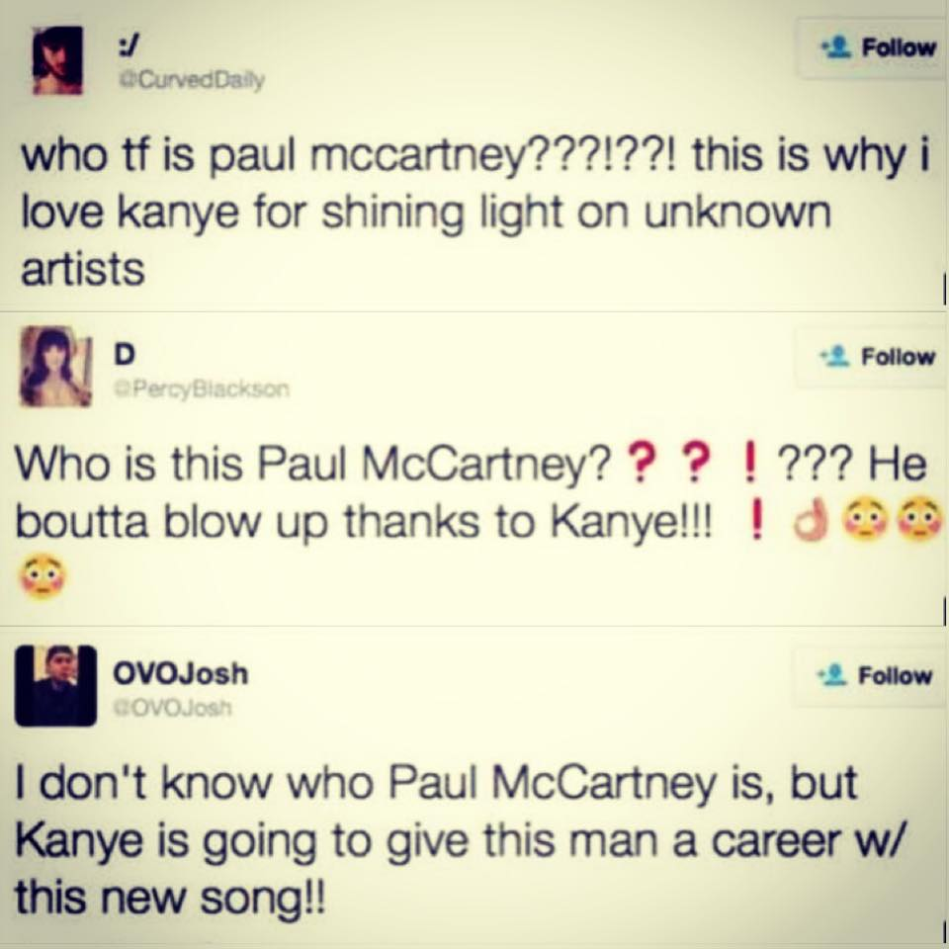
Последствия падения качества потребляемой информации
Понижающийся уровень собственного интеллекта, сочетающийся с уверенностью, что все при необходимости легко ищется, приводит к представлению мира в искаженном свете и принятию чудовищных по уровню невежества решений.

Slide 10
Ответ на вызовы – переосмысление функций библиотеки
Отбор, продвижение и обеспечение доступа к наиболее ценным для пользователей информационным источникам во всех форматах при приоритете цифровых.
Образовательно-просветительская деятельность, способствующая адаптации граждан к постоянным изменениям внешней среды с акцентом на образовательные программы и консультационный сервис по информационной культуре.
Предоставление физической площадки для многосторонней живой коммуникации, стимулирующей инновационность мышления и развитие творческих способностей (выставки, лекции, дискуссии, мастер-классы, совещания и т.д.).
Notes:
Исчезновение монополии на деятельность библиотеки всвязи с изменеинями информационной инфраструктуры.

Slide 11
Сегодня и завтра Библиотека – это открытая (доступная для всех) инновационно-просветительская площадка, обеспечивающая поддержку всех форм познания и обретения пользователями компетенций, позволяющих адаптироваться к постоянно меняющимся условиям жизни.
Notes:
Библиотека – это место, где опережающее инновационное сознание базируется на интеллектуальном наследии человечества. Библиотека – одновременно духовная опора и надежный помощник в решении проблем повседневной жизни.

Slide 12
Что меняется по сравнению с предыдущим периодом:
Библиотеки перепрофилируются в полифункциональные учреждения, выполняющие параллельно нескольких равных по значимости задач.
Изначальная функция библиотеки (собирать – хранить – предоставлять доступ к документам) видоизменяется и становится одним из направлений её деятельности, наряду с перечисленными выше.
Социальная роль библиотек, её устойчивость, при этом значительно повышается за счет выполнения большего числа функций (видов деятельности).

Slide 13
Признаки надвигающейся «Великой библиотечной революции»
Противоречие между постоянно и быстро меняющимися потребностями аудитории и предоставляемыми библиотеками услугами.
Противоречие между требованиями по виду и качеству услуг со стороны учредителей (в российской практике - госзадание) и реальными потребностями общества.
Ослабление интеллектуального потенциала библиотек –творческие сотрудники не находят себе применения.
Естественное следствие – сокращение финансирования отрасли – истребовать деньги на систему, необходимость которой все менее очевидна, становится все сложнее.
Notes:
Сокращение финансирования следствие, а не причина нынешнего развития библиотек.

Slide 14
Стратегия преобразований: навстречу друг другу
Революция сверху
Революция снизу
Преобразования в масштабах страны и отрасли в целом, связанные с изменением ключевых требований к библиотекам, законодательства, профессиональных и образовательных стандартов.
Преобразования на уровне конкретной библиотеки, включая внедрение новых услуг, реорганизацию пространства и повышение качества персонала.
Notes:
Перемены сверху и снизу должны идти навстречу друг другу.

Slide 15
Революция сверху (Минкультуры России):
Цель: ориентировать библиотеки на предоставление услуг в соответствии с требованиями общества.
Пересмотр всего блока федеральных и региональных законов, касающихся библиотек, формирование новых подзаконных, прежде всего, нормативных актов.
Изменение политики подготовки кадров: переработка профессионального стандарта, программ обучения для высших и средних профессиональных учебных заведений.
Инициирование проектов по созданию инструментария для преобразования библиотек (формирование модельных библиотек, мониторинговой и аттестационной систем).
Notes:
Министерство: Базовый перечень услуг, Ведомственный перечень услуг, формирование модельных библиотек, мониторинговой и аттестационной систем, призванных направлять и стимулировать преобразование библиотек в нужном направлении.

Slide 16
Революция снизу: реализация перемен на уровне библиотеки
Составление программы преобразования собственной деятельности с учетом потребностей аудитории каждой конкретной библиотеки (библиотечной системы).
Программа преобразований должна основываться на понимании новых задач библиотеки и включать:
Анализ ситуации
Предлагаемые сервисы
Изменение пространства
Качественное обогащение кадрового состава
Этапы перехода в новое качество
Источники финансирования
Ожидаемые результаты
Notes:
Необходим «Типовой алгоритм преобразований библиотеки определенного типа в новое качество». Модельный стандарт – своеобразная матрица наподобие инфографики, в которой указаны пункты, которые будут или не будут заполнены, демонстрируя уровень соответствия библиотеки требованиям – мониторинг модельного стандарта

Slide 17
Типовой алгоритм реформирования библиотеки:
Первое
Второе
Изучить потребности всей потенциальной аудитории (именно всей, а не оставшихся в числе редких пользователей).
Ответить на вопросы:
почему разные категории пользователей не посещают библиотеку?
в чем мы не релевантны ожиданиям пользователей?
Разработать стратегию изменений, максимально сочетающую потребности пользователей и возможности библиотеки.
Наладить тесное сотрудничество с аудиторией, внедрить новые сервисы, изменив содержание собственной деятельности.

Slide 18
Принципы преобразования
Библиотекари обязаны обладать опережающим сознанием - видеть ситуацию в сообществе (понимать потребности и прогнозировать его развитие) лучше, нежели кто-либо иной, и выстраивать работу библиотеки на основе этого знания.
Строить библиотеку не для людей, а с людьми: пользователи вовлекаются в жизнь библиотеки, если они способны управлять её изменениями.
По минимуму ограничивать инициативу пользователей, находящуюся в рамках закона, и не бояться нестандартных решений, которые первоначально могут показаться абсурдными.
Notes:
Сначала учреждение привлекательных услуг, затем увеличение времени работы.

Slide 19
О «текущем моменте»:
Надежды на то, что ситуация вернется к прежней – повысится спрос на печатные издания, а с ней и на библиотеки, – беспочвенна. Внешняя среда меняется настолько быстро, что идти можно только вперед.
Чтобы реформирование не выливалось в банальное закрытие библиотек и постоянное сокращение библиотекарей, необходимо превентивно предлагать четко выстроенную программу действий в новых условиях, не дожидаясь реакции учредителей, которая редко бывает детально продумана и рациональна выстроена.

Slide 20
Главная ценностью библиотек не их фонды, а их библиотекари
Для поколения библиотекарей, ориентированных на выполнение «традиционных» задач, инновации оборачиваются исчезновением условий спокойного существования, изменением должностных обязанностей и, фактически, сменой стиля жизни (из аутсайдера – в лидеры).
Каждый библиотекарь должен сделать выбор: или гигантский, требующий напряжения всех сил, интеллектуальный рывок, или стремительно нарастающая деградация; или судьба последнего поколения в истории профессии, или родоначалие качественно иной генерации профессионалов, роль и влияние которых будут только нарастать.
Notes:
«Пробужденных» в отрасли крайне мало. Каков должен быть механизм восстания ото сна? Изначально присущей библиотекам функции сбора и хранения знаний сегодня уже абсолютно недостаточно для оправдания её содержания обществом. Библиотека превратилась в дорогу, по которой перестали ездить и которая постепенно зарастает травой.
Руководители большинства библиотек страны страшатся перемен, мыслят категориями прошлого и стремятся сохранять status quo вчерашнего и позавчерашнего дня как можно долгий отрезок времени, заботясь о собственном самосохранении, а не об эффективности работы учреждения. Библиотекари зачастую винят в ситуации всех, кого угодно, кроме себя. Между тем, именно долголетнее бездействие и привело к нынешней ситуации.

Slide 21
Спасибо за внимание!
Вадим Степанов
vadimstepanov.ru
stepanov@vadimstepanov.ru

